Slide 1
МЕДИЦИНСКИ УНИВЕРСИТЕТ – ПЛЕВЕН
ФАКУЛТЕТ „ОБЩЕСТВЕНО ЗДРАВЕ“
КАТЕДРА „ОБЩЕСТВЕНОЗДРАВНИ НАУКИ“
Лекция №2
ИНТЕГРИТЕТ
Проф. д-р Силвия Александрова-Янкуловска, д.м.н.
Notes:
1

Slide 2
Същност
Различни тълкувания:
Безупречност
Добросъвестност
Почтеност
Непорочност
Добра репутация
Интегритет е базирането на действията върху логична, солидна аргументация.
Интегритет е търсенето на единство и цялостност между мисъл и действие.

Slide 3
Интегритет ≠ Лоялност
Лоялността е „сляпа вярност“ към даден човек, група или цел. Лоялността може да варира от силна обвързаност до слабо обвързване в рамките на изпълнение на дейности по договорни взаимоотношения.
Лоялността е повече въпрос на опит, интуиция и не толкова на вътрешен размисъл.
Интуитивното желание да се действа от съображения за лоялност може лесно да бъде разрушено при измама от другата страна. ⇒ Случаят със служителя, злоупотребил с финансови средства стр.31

Slide 4
Възприятията за лоялност и интегритет и съответните произтичащи действия се влияят от обсега на етичния хоризонт на личността.
Как един човек ще възприеме дадена ситуация, като представяща интегритет или не, зависи от етичния му хоризонт. Колкото по-широк е етичния хоризонт на един човек, толкова по-вероятно е той да намери разлика между интегритет и лоялност.
Случаят с Убийства ООД - стр.34

Slide 5
Интегритет ≠ Лоялност
Пределите на интегритета се определят от попрището, на което човек иска да постигне единство между мисли и действия.
Пределите на лоялността зависят от групата, на която човек иска да е верен.
Широка обществена сфера
Корпоративна сфера
Групова сфера
Лична сфера
Общество
Работодател
Социална група
Семейство

Slide 6
Етичен хоризонт | Лоялност | Интегритет
Общество | Саможертва в името на другите
 | Анонимно разобличаване | Открито разобличаване
Социална група | Саможертва, за да се покаже принадлежност и обвързване с групата
 | Лъжа, за да се защити групата Членовете на групата се съгласяват да пазят мълчание, за да защитят групата | Групата колективно предлага на управлението помощта си за поправяне на ситуацията Групата колективно разобличава организацията
Организация | Действа като изкупителна жертва
 | Предлага да пази мълчание Прикрива нередността | Опитва се да убеди организацията да разкрие нередността и да я поправи
Собствена личност | Саможертва в името на поддържането или подобряването на личното положение или изгода
 | Търси лична изгода от ситуацията Защитава се с лъжа Защитава се с разпространение на лъжи за другите Отказва да бъде подкупен от организацията | Запазва мълчание – смята, че бездействието не вреди на интегритета Напуска, ако организацията не предприема правилното действие

Slide 7
Моралният мениджър
Устоява на изкушенията;
Предвижда и предотвратява ситуации, които ще напрегнат силата на волята му;
Е готов и способен да вземе обмислено решение в ситуации, в които правилният морален избор не е очевиден, напр. при конфликтни отговорности или задължения;
Е готов и способен да претегли основателните интереси и очаквания, свързани с действията му/избора му;
Е готов и способен да обясни причините и съображенията си за дадено действие/избор;
Е готов и способен да допринесе за интегритета в работната среда чрез посочване, дискусия, участие в колективното търсене на морално решение,
Е готов и способен да промовира култура на отговорност.
Мениджърът е морален, ако показва интегритет в управлението.

Slide 8
Интегритет в управлението
Мениджърът действа морално правилно;
Интересува се от служителите си;
Умее да изслушва;
Поведението му спрямо личният живот на служителите му е безукорно;
Ръководи се в решенията си от ясни морални ценности и стандарти;
Взема решения обективно и честно;
Показва загриженост за всички стейкхолдери (участници в бизнеса).
Моралният мениджър не само отговаря за действията си, но и показва, че интегритета е важен и взема мерки за повишаване, подкрепа и засилване на интегритета на служителите.

Slide 9
Управление на интегритета

Slide 10
Видове мениджъри

Slide 11
Препоръки за етичния мениджър
Превръщайте вредното явление в полезно, подпомагащо постигането на целите.
Изработете си навик да разглеждате всичко, с което се сблъсквате от гледна точка на ползата за работата.
Изпълнявайте обещанията в срок. Ако не успеете, не се оправдавайте, а определете нов срок и го спазете.
Бъдете внимателни и обективни към „безполезните” предложения.
Отклонявайте ненужните предложения, но тактично и вежливо.
Бъдете уверен в себе си, но избягвайте самоувереността.
Не прехвърляйте отговорността за вземане на нужното решение върху подчинените, ако това не влиза в тяхната компетентност или те не са получили указания за това.

Slide 12
Препоръки за етичния мениджър
Помнете, че нищо не компрометира толкова предприемача, колкото неговата разсеяност.
Възпитавайте подчинените си ненатрапчиво, а поощрявайки техния плодотворен труд и инициатива.
Никога не забравяйте, че Вашето мнение или позиция не винаги са добри; има и други мнения и позиции, които не са по-лоши.
Не оставяйте без щателен анализ нито един случай на провал.
Не забравяйте, че познаването на личните подбуди и мотиви на хората е основа за ефективно взаимодействие с подчинените.
Съгласуването на целта на предприятието с личните цели на сътрудниците е много важно.
Научете се в общуването с хората да разбирате това, което е недоизказано.

Slide 13
Препоръки за етичния мениджър
Ръководете се в работата си от трите „Не” - не се дразнете, не се обърквайте, не се разпилявайте.
Задържането на началото на работата поради закъснение или неподготвеност на мероприятието е висша форма на неуважение към партньорите и подчинените.
Бъдете търпеливи към недостатъците на хората, ако тези недостатъци не пречат на работата.
Помнете, че човек може да бъде оскърбен не само с думи, но често не по-малко изразителни са позата, жестовете, мимиката.
Занимавайте се само с тези въпроси, в решаването на които Вашето участие е задължително.
Бъдете справедливи към деловите качества на подчинените си.

Slide 14
Препоръки за етичния мениджър
Не се бойте от талантливите подчинени.
Предоставяйте максимална свобода на сътрудниците си за постигане на целите на предприятието.
Изказвайте похвалите публично, а порицанията – очи в очи.
Помнете, че няма нищо по-остро и по-болезнено за човек от унижението. То никога не се забравя и прощава.
Съчувствието е често по-ценно от парите.
Проявявайте безкрайно търпение, умейте да слушате.

Slide 15
Бизнес етикет неделима част от етичния мениджър
Етикетът представлява поведение в определена социална сфера, система от разработени правила на учтивост, включващи форма на запознаване, приветствие и сбогуване, изразяване на благодарност и съчувствие, култура на речта, умение за водене на беседа, правила за поведение на масата, поздравление, подаръци и др.

Slide 16
Бизнес етикет неделима част от етичния мениджър
Шестте заповеди на американската социоложка Джен Ягер:
Правете всичко навреме!
Не говорете излишно!
Бъдете любезни, доброжелателни и приветливи!
Мислете за другите, не само за себе си!
Обличайте се както е положено!
Говорете и пишете правилно!

Slide 17
Свещеник предложил на монахиня да я откара до манастира. В един момент, тя скръстила крака, така че единият й крак се оголил. Отецът едва не катастрофирал. След като овладял колата, той леко прокарал ръката си по крака й. - Отче, припомнете си Псалм 129 - казала монахинята. Свещеникът отдръпнал ръката си. Но малко по-късно, докато сменял скорости, той отново поставил ръката си върху крака й. - Отче, припомнете си Псалм 129 - казала монахинята отново. - Прости плътската ми слабост, сестро" - извинил се отецът. След като пристигнали в манастира, монахинята се прибрала. Свещеникът бързо изтичал в църквата за да погледне Псалм 129. Същият гласял: "Давай напред и търси, нагоре ще откриеш благоденствие."
Бизнес поука: Ако не сте добре информирани в професията си, рискувате да пропуснете чудесни възможности.

Slide 18
Гарванът седял по цял ден на дървото, без да прави нищо. Заекът го попитал: - Мога ли и аз като теб да седна и да не правя нищо по цял ден?. - Разбира се, защо не - отговорил гарванът. И така, седнал заекът на земята и си почивал. Унесъл се, една лисица изскочила от храстите и го изяла.
Бизнес поука: За да седите без да правите нищо, трябва да сте на висока позиция.

Slide 19
Мъж отсяда в хотел в Австралия. В стаята има компютър и той решава да изпрати електронно писмо на жена си. Обаче случайно сбърква адреса и без да осъзнае грешката си изпраща писмото. В същото време някъде в Хюстън, вдовица се връща от погребението на съпруга си. Вдовицата решава да си провери електронната поща за писма от роднини и познати. След като прочита първото писмо, тя пада възнак в безсъзнание. Синът на вдовицата дотърчава в стаята, намира майка си на пода и хвърля поглед на екрана, на който пише: До: моята любяща съпруга Тема: пристигнах Дата: 7-ми септември, 2005 г. Знам, че ще се изненадаш да ме чуеш. И тук имат компютри вече, и можеш да изпратиш писма на своите любими. Току-що пристигнах и отседнах тук. Виждам, че всичко е приготвено и за твоето пристигане утре. Нямам търпение да се видим! Надявам се твоето пътуване да е също безпроблемно, като моето. Послепис: Адски е горещо тук долу!
Бизнес поука: Уверете се, че комуникацията се осъщестява между правилните страни. Иначе резултатите могат да не отговорят на очакванията ви.

Slide 20
Търговският представител, деловодителката и управителят на фирма отиват да обядват заедно. По пътя намират старинна маслена лампа. Разтриват я и отвътре се появява един Джин. "Ще изпълня по едно желание на всеки от вас" - казва той. "Първо аз! Първо аз!" - скача деловодителката - "Искам да бъда на Бахамите, да карам джет, без да се интересувам от нищо". Пуф! И изчезнала. "Сега аз! Сега аз!" - крещи търговският представител -"Искам да бъда в Хавай, да разпускам на плажа с личен масажист, безкраен запас от коктейли и любовта на моят живот". Пуф! И той изчезнал. "Твой ред е" - казал Джина на управителя. "Искам тези двамата обратно на работните места след края на обедната почивка" - отговорил той.
Бизнес поука: Винаги оставяйте първата дума на шефа.

Slide 21
ЦЕННОСТИ И МОРАЛНИ НОРМИ В ОРГАНИЗАЦИИТЕ

Slide 22
Основни понятия, които ще се въведат в темата
Ценности
Добродетели
Морални норми
Морална позиция
TV – тест
Златно правило
Морални принципи
Морални задължения
Морални права
Справедливост

Slide 23
Ценности
Трайни убеждения в това, което е стойностно за съществуването ни.
Ценностите в бизнеса дават отговор на въпроса какво свързва служителите на дадена компания и какви са общите им цели.
Биват 2 групи:
крайни ценности, които се отнасят до целите или желаните крайни състояния на човешкото съществуване;
инструментални ценности, касаещи средствата или желаните кодекси на поведение. На всяка крайна ценност съответства точно определена инструментална ценност, способстваща за постигане на първата.

Slide 24
Значение на ценностите за бизнеса
Важни за формулиране на целите на организацията и придаване на идентичност на компанията.
Характеризират цялостното поведение на организацията.
Служат като критерии при стратегически решения.
Всяка организирана група от хора придобива собствена идентичност центрирана около определени ключови ценности, които показват
„Кои сме ние?“
„Към какво се стремим?“
„Какво реноме искаме да имаме?“

Slide 25
Добродетели
Определение – лични качества, благодарение на които човек може да живее добър и достоен живот.
Особености:
Улавят се в поведението на човека.
Относително неизменни.
Трябва да бъдат възпитавани.
В организациите хората изпълняват различни роли, в зависимост от които преценяваме добродетелите и пороците им.
Някои добродетели са приложими за всички служители, напр. отговорност, доверие и лоялност.

Slide 26
Ценности и морални норми
Ценностите са по-всеобхватни от моралните норми.
Моралните норми са ограничени до специфични ситуации и действия.
Ценностите имат мотивационна сила.
Моралните норми са по-рационални, те са правила за поведение на хората, така че те да могат да съществуват без да накърняват интересите на другите.

Slide 27
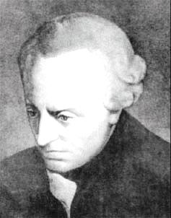
Морални норми
Моралните норми дават насоки как да се вземат под внимание основателните претенции на другите.
Императив на Иманюел Кант
Действай по такъв начин, че да се отнасяш към другите като към завършени личности, а не като към средства за постигане на нечии цели.
Приложено към организациите – Вземай под внимание основателните интереси на стейкхолдерите.

Slide 28
Морални норми
Компаниите понасят значителни тежести, за да зачетат социалните интереси.
Напр. изграждане на високотехнологични пречиствателни станции
Моралните норми дават насоки как да се вземат под внимание основателните интереси на другите.

Slide 29
Морална позиция
Когато интересите на всички въвлечени лица са равни.
Неутрална позиция.
Базира се фундаменталното убеждение, че хората са равни и важността на интересите не зависи от това чии са тези интереси.
Конкретизира се с два фундаментални критерия:
- Универсалност
- Реципрочност

Slide 30
Критерии за моралната позиция
Универсалност – моралният стандарт за едно действие трябва да е приложим за всички други действия със същите характеристики – TV тест
Би ли изложил действието си по телевизията, с което то ще стане обществено достояние и Какво ще стане, ако всички действат по същия начин?
Реципрочност –Какво ти самият би приел от другите? Отнасяй се към другите така, както би искал те да се отнасят към теб – златно правило.

Slide 31
Морални норми
Трябва ли винаги човек да действа в интерес на другите?
Морално погрешно ли е човек да защитава собствените си интереси?
Не е морално погрешно човек да защитава собствените си интереси. Всеки човек най-добре знае интересите си и как да ги защити. Следователно е добре хората да защитават собствените си интереси.
Морални проблеми възникват, когато ориентацията към собствения интерес е за сметка на интересите на другите.

Slide 32
Морални норми
Характеристики на нормите:
Значението и обхвата на моралните норми зависи от ситуацията.
Някои професии (като медицинската) имат стриктни норми ( напр. по отношение на професионалната тайна).
Техническото и културално развитие непрекъснато поставят въпроса кои морални норми да бъдат прилагани.
Моралните норми могат да „остаряват“.

Slide 33
Морални принципи
Principium (Latin)=начало, основа
Моралните принципи обосновават моралните норми и позволяват да намерим отговор в ситуации, където наличните правила са недостатъчни.
Прилагането на морални принципи при моралното разсъждаване ни позволява да го поставим на добри основи.

Slide 34
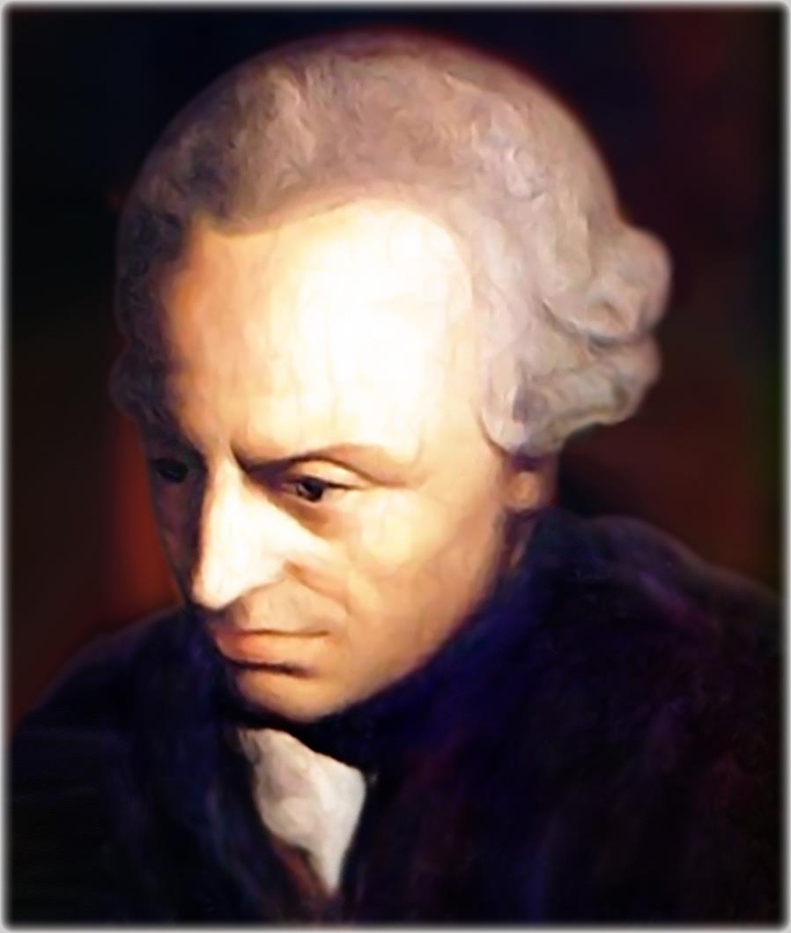
Видове морални задължения според Кант
Условни
Повече свобода на действие
Не препоръчват конкретно поведение
Безусловни
Недвусмислени
Категорични
Забранителен характер
Консенсус до степен на закон

Slide 35
Степенуване на моралните задължения по Франкена
Трябва да се върши добро
Трябва да се премахва злото
Трябва да се предовратява вредата
Не бива да се причинява зло или вреда
4
3
2
1
Степенуването на моралните задължения подпомага бизнеса в определянето на морални приоритети.

Slide 36
Прочетете следните три бизнес инициативи и обвържете всяка от тях с ниво на морално задължение според йерархията на Франкена.
Строеж на ново летище, свързано със значителен шум.
Фирма, обмисляща съвместен бизнес с военен режим, който системно нарушава човешките права.
Фармацевтична компания, преценяваща дали разработването на ваксина срещу малария ще донесе достатъчно печалби.

Slide 37
Морални права
Претенции към другите хора
Другите трябва да направят нещо или да се въздържат от определени действия, за да се уважат индивидуалните права.
Критерии към моралните права:
Защитават нещо основно за човешкото благополучие;
Обект са на сериозна и постоянна заплаха и това налага да бъдат прокламирани;
Задълженията към другите, налагани от правата, трябва да са осъществими.

Slide 38
Договорни права
Специфична форма на морални права, които са резултат на договор между различни страни.
Основават се на обещание.
Моралната основа е принципа, че всеки трябва да спазва обещанията си.

Slide 39
Справедливост в бизнес етиката Да се отнасяме към равните равно и различно към неравните ⇒ не е справедливо да се отнасяме неравно към хората без основателна причина
Разпределена справедливост
Ползите и тежестите трябва да се разпределят равномерно.
Равните да получат равни дялове, неравните – неравни. Как да се определи кои хора са равни и кои неравни?
Компенсаторна справедливост
Включва пропорционална компенсация на загубите.
Позитивна дискриминация – трябва ли групите в неравностойно положение да бъдат компенсирани в пазара на труда?

Slide 40
Критерии за разпределена справедливост
Егалитарна школа
/по равно/
Пропорционално
/неравно/
Политическо равенство – равни права за всички
Икономическо равенство
Според приноса
усилия
продуктивност
Еднаква възможност за реализация
Еднакви доходи
Според нуждите
„Най-силните рамене трябва на носят най-тежкия товар“ – прогресивна данъчна система и социално осигуряване
Според средствата

Slide 41
Конфликт между разпределението според приноса и според нуждите
Задача:
Двама служители работят еднакво добре, но единият има 5 деца, а другият е ерген. Как да бъдат възнаградени тези служители справедливо – еднакво според работата си или неравно според нуждите си?

Slide 42
Решение на задачата:
Възможен е компромис – частично възнаграждение според работата и частично според нуждите.
Взаимодействие на различните институции. Компаниите основно определят възнаграждение според работата, а правителството прави „корекции“ според нуждите, напр. чрез данъците или чрез субсидиране.
Конфликт между разпределението според приноса и според нуждите

Slide 43
Морални норми
Морални принципи
Цели на организацията
Морални задължения
Ценности
Основни елементи в (бизнес) етиката
обосновават
всеобхватни
рационални
определят
Възпитание на добродетели
справедливост
Морални права

